Slide 1
Le tourisme et ses espaces
Géographie – Classe de 4ème
Thème 2 : Les mobilités humaines transnationales

Slide 2
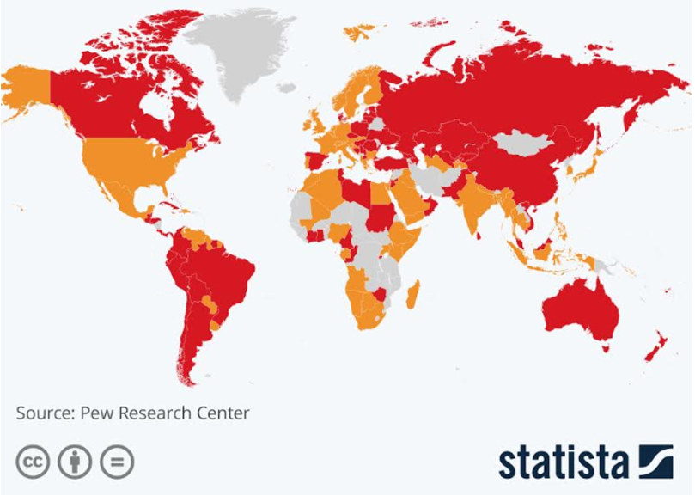
La fermeture des frontières en contexte de pandémie mondiale du covid-19
au 31 mars 2020
Fermeture partielle
Fermeture totale

Slide 3
Le tourisme : une mobilité volontaire et temporaire d’au moins 24h en dehors du domicile à des fins de récréation, personnelles ou professionnelles.
1995 = 500 millions de touristes internationaux
≈ X 3
2019 = 1,4 milliard de touristes internationaux

Slide 4
Comment le tourisme international transforme-t-il les sociétés et les territoires, à toutes les échelles ?

Slide 5
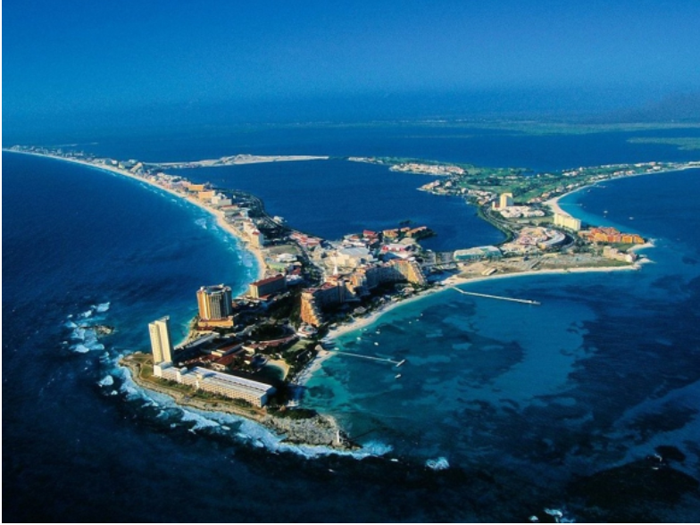
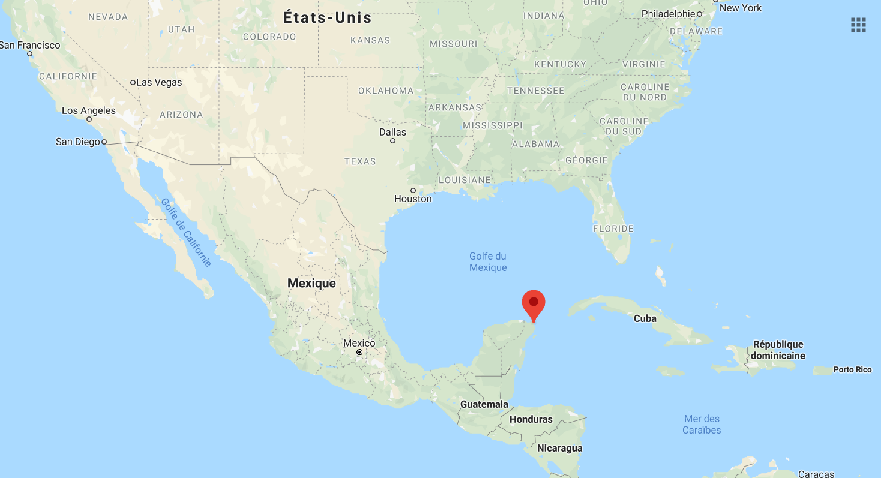
I) Des touristes de plus en plus nombreux : une géographie mondialisée du tourisme international ?
A) Cancún, d’une situation géographique attractive à une station balnéaire mondialisée
© Hervé Théry, Confins, 2018

Slide 6
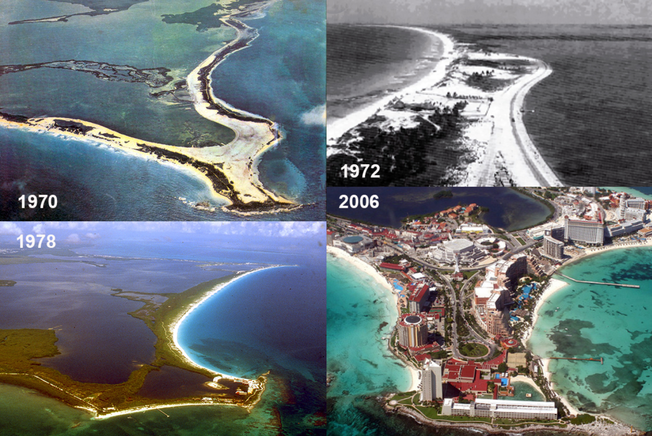
© Hervé Théry, Confins, 2018
Tourisme de masse : type de tourisme que l’on trouve dans des espaces aménagés pour accueillir un grand nombre de voyageurs à des prix abordables.

Slide 7
Titre :
1. Cancún d’une situation géographique attractive à une station balnéaire mondialisée
N
Le Yucatán, une région à aménager pour le gouvernement mexicain au début des années 1970
Ancien village de pêcheurs
Cancún
Station balnéaire aménagée en 1974 par le gouvernement pour générer du tourisme de masse
YUCATÁN
Aéroport international de Cancún, le 2ème le plus fréquenté au Mexique
Routes rénovées pour desservir Cancún
Flux touristiques internationaux en croissance depuis les années 1970
MER DES CARAÏBES
0
10km

Slide 8
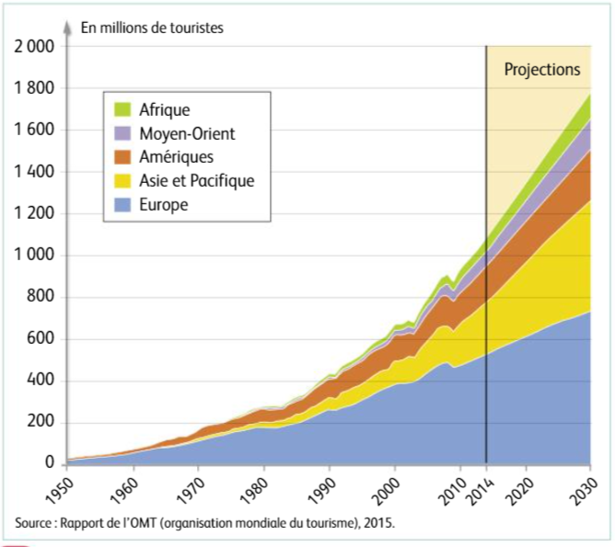
I) Des touristes de plus en plus nombreux : une géographie mondialisée du tourisme international ?
B) A l’échelle mondiale, une croissance du tourisme international
© Hachette, Histoire-Géographie, Collection Nathalie Plaza, 4ème, 2016

Slide 9
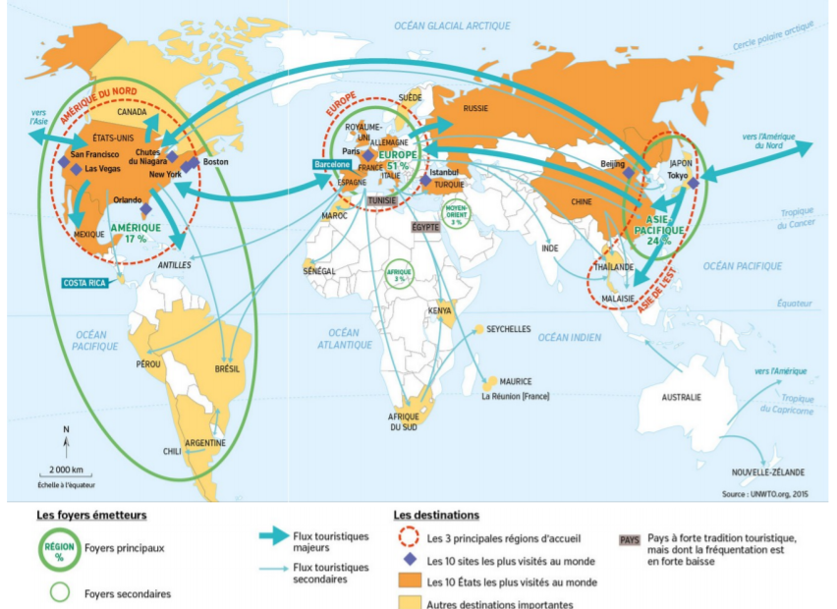
Tourisme international
=
15% de la population mondiale
Tourisme national reste majoritaire
2010 :
- 750 millions de touristes en Inde
- 98% des Indiens
© Nathan, Histoire-Géographie, 4ème, 2016

Slide 10
Une géographie mondialisée du tourisme international ? :
Une croissance continue du tourisme international
Le tourisme et ses espaces

Slide 11
Une géographie mondialisée du tourisme international ? :
Une croissance continue du tourisme international
Une diversification des mobilités touristiques à l’échelle mondiale
Le tourisme et ses espaces

Slide 12
Une géographie mondialisée du tourisme international ? :
Une croissance continue du tourisme international
Une diversification des mobilités touristiques à l’échelle mondiale
Mais une pratique qui reste géographiquement et socialement limitée
Le tourisme et ses espaces

Slide 13
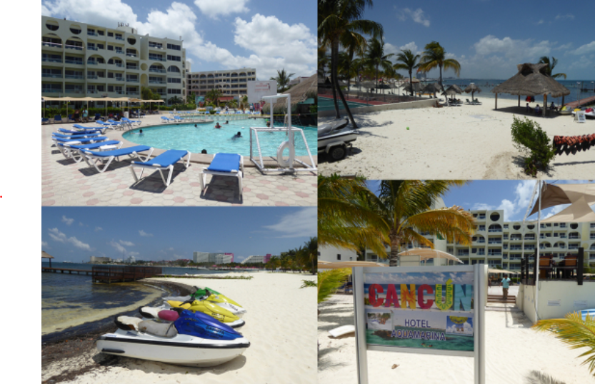
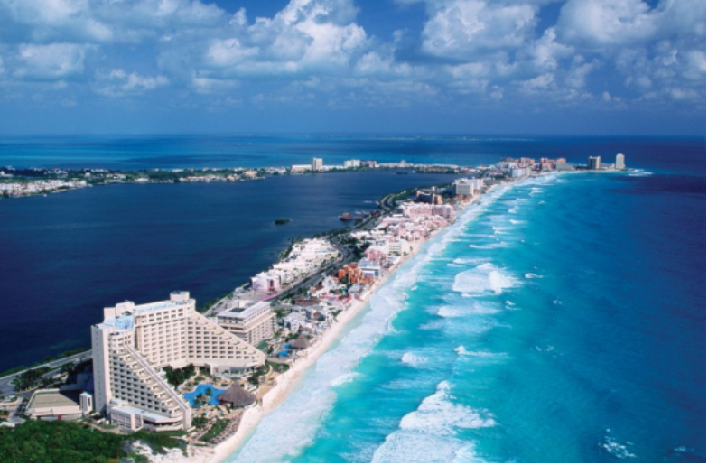
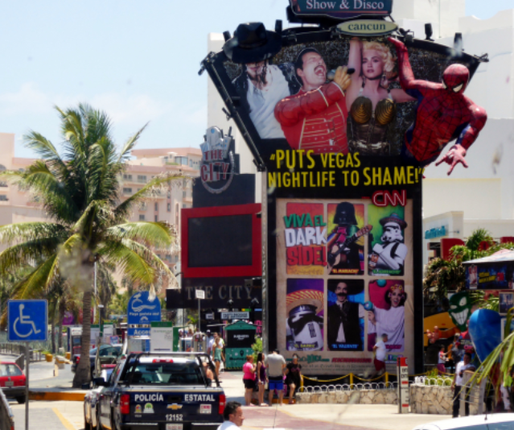
II) Le tourisme international, une activité en plein essor, encouragée par des acteurs variés
A) Cancún, une station balnéaire à la diversification encouragée par de nombreux acteurs
Vacances
« all inclusive »
© Hervé Théry, Confins, 2018
© Hervé Théry, Confins, 2018
© Hervé Théry, Confins, 2018

Slide 14
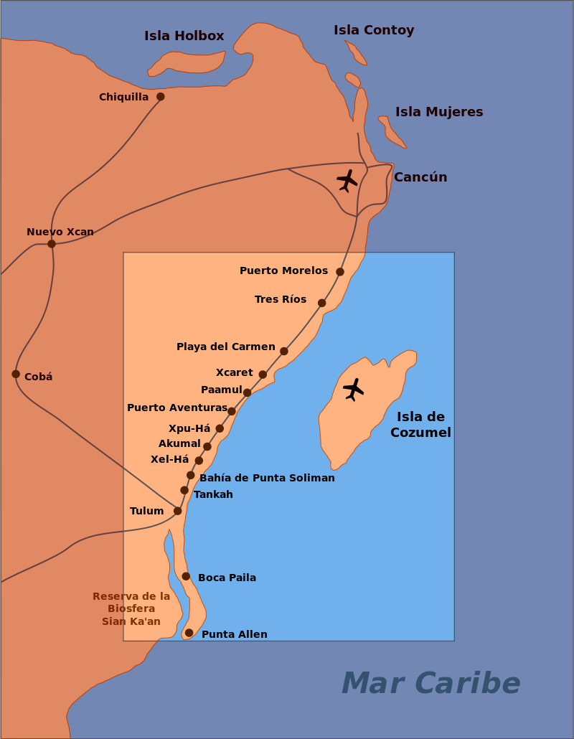
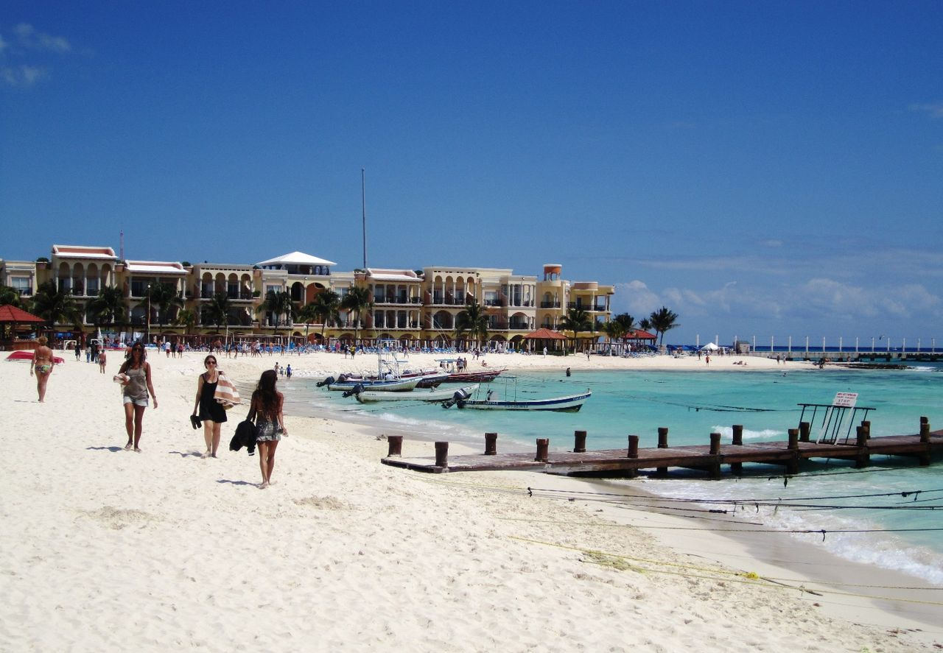
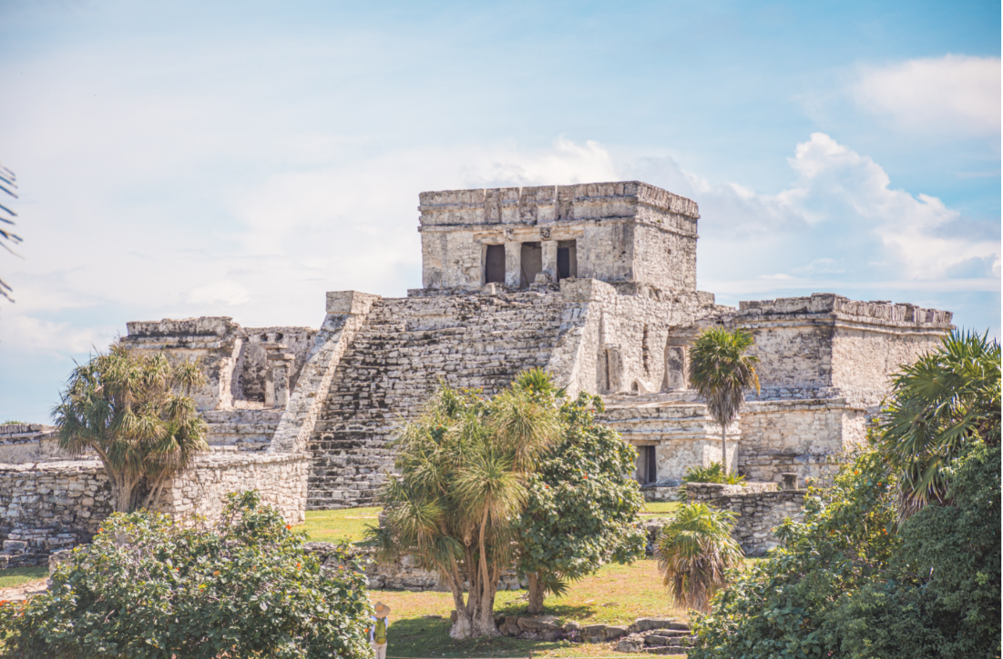
Revenus du tourisme au Mexique
=
10% du PIB du Mexique
© Elelicht
Revenus du tourisme de Riviera Maya + Cancun
=
5% du PIB du Mexique
© JMPerez
© JMPerez

Slide 15
Titre :
1. Cancún d’une situation géographique attractive à une station balnéaire mondialisée
N
Le Yucatán, une région à aménager pour le gouvernement mexicain au début des années 1970
Ancien village de pêcheurs
Cancún
Station balnéaire aménagée en 1974 par le gouvernement pour générer du tourisme de masse
YUCATÁN
Aéroport international de Cancún, le 2ème le plus fréquenté au Mexique
Routes rénovées pour desservir Cancún
Flux touristiques internationaux en croissance depuis les années 1970
Puerto Morelos
2. Cancún, une station balnéaire en voie de diversification
Le centre des congrès, aménagé pour attirer du tourisme d’affaire
MER DES CARAÏBES
Stations balnéaires aménagées pour limiter la saturation de Cancún
Playa del Carmen
Tulum, site archéologique d’une ancienne cité Maya encore peu fréquenté par les touristes de Cancún
La Riviera Maya, une zone touristique aménagée pour allier tourisme balnéaire et culturel
Puerto Aventuras
Tulum
0
10km

Slide 16
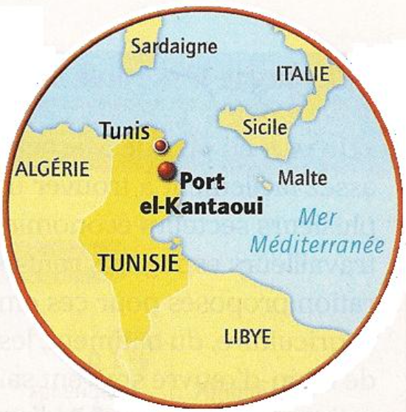
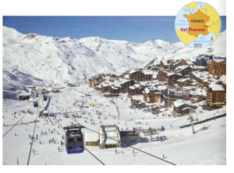
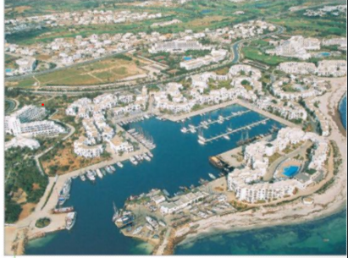
II) Le tourisme international, une activité en plein essor, encouragée par des acteurs variés
B) A l’échelle mondiale, une mise en tourisme accrue des espaces : des destinations et pratiques touristiques variées
© Hachette, Histoire-Géographie, 4ème, 2016
© Hachette, Histoire-Géographie, Collection Nathalie Plaza, 4ème, 2016
Artificialisation des espaces

Slide 17
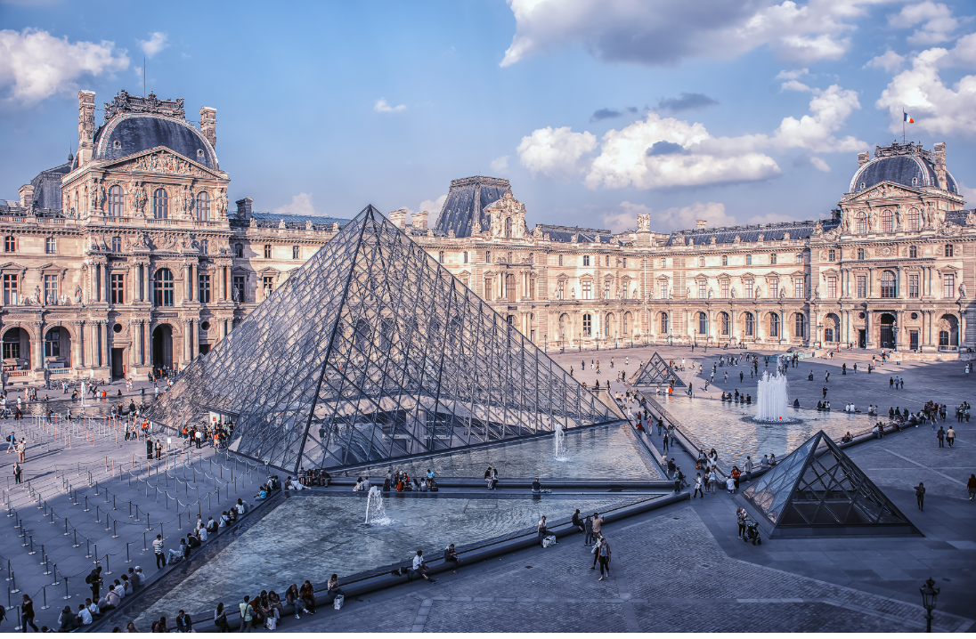
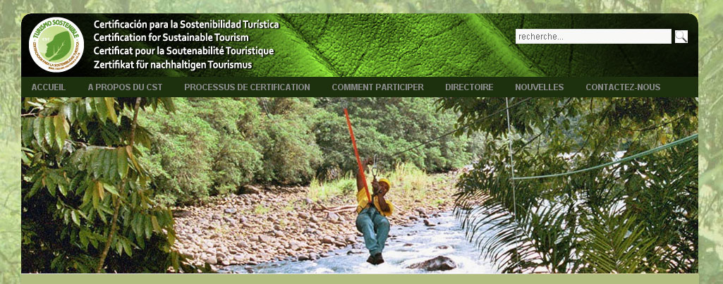
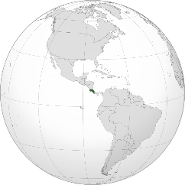
Ecotourisme : forme de tourisme centrée sur la découverte de la nature, dans le respect de l'environnement et des populations locales.

Slide 18
Une géographie mondialisée du tourisme international ? :
Une croissance continue du tourisme international
Une diversification des mobilités touristiques à l’échelle mondiale
Mais une pratique qui reste géographiquement et socialement limitée
Une activité en plein essor, encouragée par des acteurs variés :
Des espaces artificialisés : aménagement de stations pour le tourisme de masse
Le tourisme et ses espaces

Slide 19
Une géographie mondialisée du tourisme international ? :
Une croissance continue du tourisme international
Une diversification des mobilités touristiques à l’échelle mondiale
Mais une pratique qui reste géographiquement et socialement limitée
Une activité en plein essor, encouragée par des acteurs variés :
Des espaces artificialisés : aménagement de stations pour le tourisme de masse
Une concurrence accrue entre les territoires : intensification du tourisme métropolitain
Le tourisme et ses espaces

Slide 20
Une géographie mondialisée du tourisme international ? :
Une croissance continue du tourisme international
Une diversification des mobilités touristiques à l’échelle mondiale
Mais une pratique qui reste géographiquement et socialement limitée
Une activité en plein essor, encouragée par des acteurs variés :
Des espaces artificialisés : aménagement de stations pour le tourisme de masse
Une concurrence accrue entre les territoires : intensification du tourisme métropolitain
Diversification des pratiques touristiques et des stratégies territoriales (écotourisme…)
Le tourisme et ses espaces

Slide 21
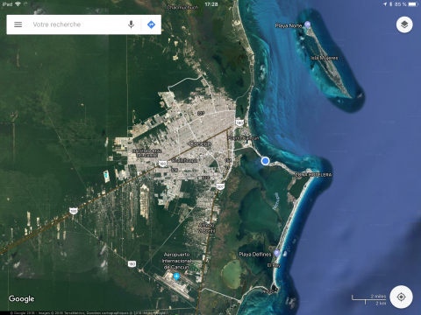
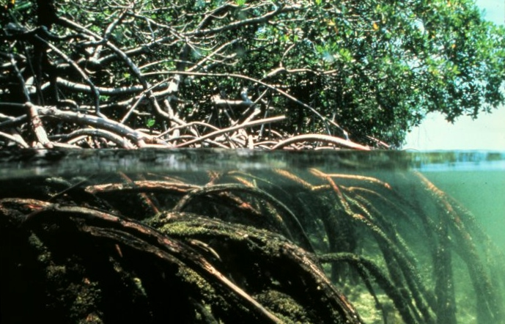
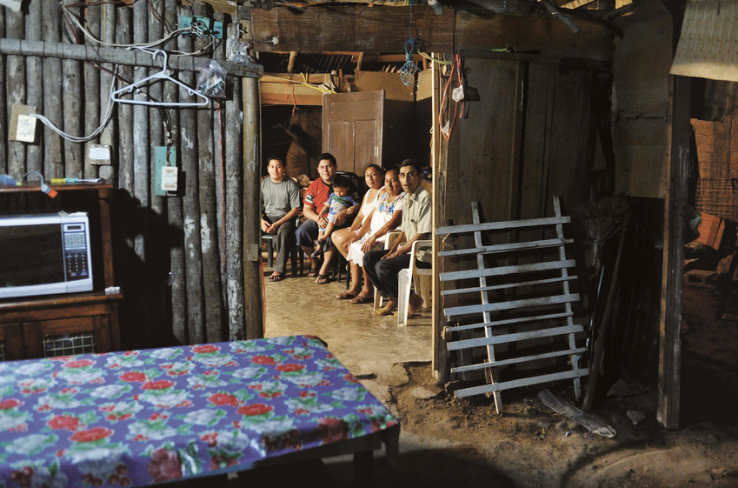
III) Le tourisme, une activité qui recompose les territoires et les sociétés, source de développement ?
A) Cancún, une station balnéaire à l’épreuve de la durabilité
© Graphiconart
© Macrovector
Conflit d’acteurs
© Le Livre Scolaire, Histoire-Géographie, 4ème, 2016

Slide 22
Titre :
Titre : Croquis de Cancún, une station balnéaire et sa région aménagées pour le tourisme de masse : quelle durabilité ?
1. Cancún d’une situation géographique attractive à une station balnéaire mondialisée
N
Le Yucatán, une région à aménager pour le gouvernement mexicain au début des années 1970
Ancien village de pêcheurs
Cancún
Station balnéaire aménagée en 1974 par le gouvernement pour générer du tourisme de masse
YUCATÁN
Aéroport international de Cancún, le 2ème le plus fréquenté au Mexique
Routes rénovées pour desservir Cancún
Flux touristiques internationaux en croissance depuis les années 1970
Puerto Morelos
2. Cancún, une station balnéaire en voie de diversification
Le centre des congrès, aménagé pour attirer du tourisme d’affaire
MER DES CARAÏBES
Stations balnéaires aménagées pour limiter la saturation de Cancún
Playa del Carmen
Tulum, site archéologique d’une ancienne cité Maya encore peu fréquenté par les touristes de Cancún
La Riviera Maya, une zone touristique aménagée pour allier tourisme balnéaire et culturel
3. Cancún, une station balnéaire à l’épreuve de la durabilité
Puerto Aventuras
Flux de populations Maya venues trouver un emploi dans le secteur touristique à Cancún
La ville habitée par les populations locales : un espace enclavé
Tulum
Flux de rejets de déchets en mer : pollution et destruction des mangroves
0
10km
Conflits d’acteurs entre riverains et aménageurs sur la construction de nouveaux hôtels dans un espace déjà très artificialisé

Slide 23
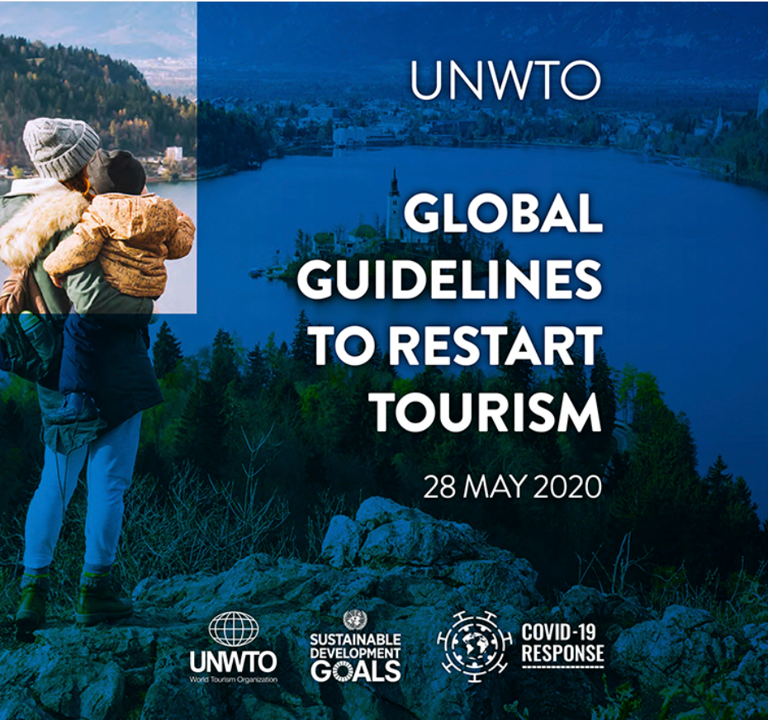
III) Le tourisme, une activité qui recompose les territoires et les sociétés, source de développement ?
B) A l’échelle mondiale, les effets diversifiés du tourisme sur les économies, les sociétés et les territoires
Covid-19 : fermeture de 72% des destinations mondiales au tourisme international
2020 : - 60% à -80% de touristes internationaux
2018 : recettes du tourisme > 9% du PIB mondial
Secteur du tourisme = 1 emploi/10 dans le monde

Slide 24
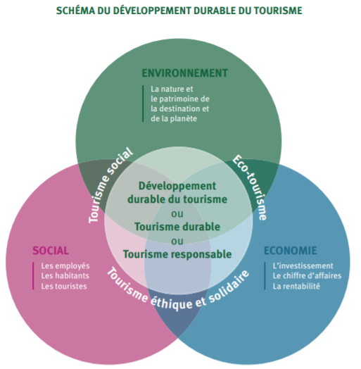
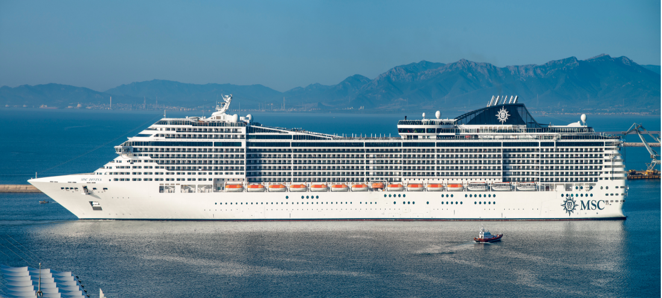
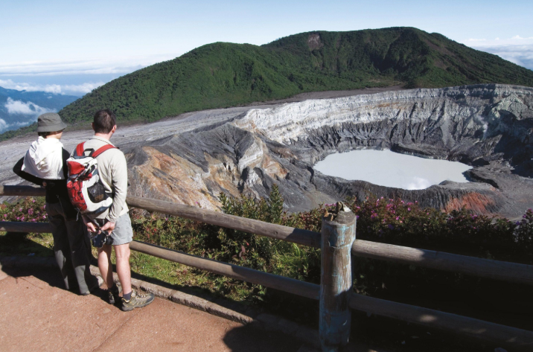
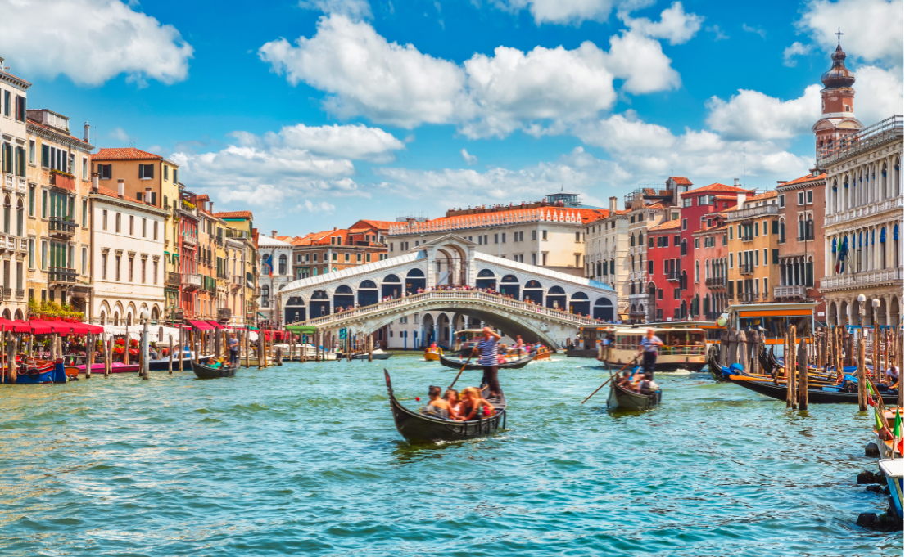
8% Gaz à Effet de Serre (GES)
© Kreativkolors
© Le Livre Scolaire, Histoire-Géographie, 4ème, 2016
Ecotourisme : tourisme de niche
Venise :
120 000 habitants en 1980 → 58 000 en 2020
© Atout France

Slide 25
Une géographie mondialisée du tourisme international ? :
Une croissance continue du tourisme international
Une diversification des mobilités touristiques à l’échelle mondiale
Mais une pratique qui reste géographiquement et socialement limitée
Une activité en plein essor, encouragée par des acteurs variés :
Des espaces artificialisés : aménagement de stations pour le tourisme de masse
Une concurrence accrue entre les territoires : intensification du tourisme métropolitain
Diversification des pratiques touristiques et des stratégies territoriales (écotourisme…)
Le tourisme et ses espaces
Une activité qui recompose les territoire et les sociétés, source de développement ? :
Le tourisme, un secteur économique majeur, à toutes les échelles

Slide 26
Une géographie mondialisée du tourisme international ? :
Une croissance continue du tourisme international
Une diversification des mobilités touristiques à l’échelle mondiale
Mais une pratique qui reste géographiquement et socialement limitée
Une activité en plein essor, encouragée par des acteurs variés :
Des espaces artificialisés : aménagement de stations pour le tourisme de masse
Une concurrence accrue entre les territoires : intensification du tourisme métropolitain
Diversification des pratiques touristiques et des stratégies territoriales (écotourisme…)
Le tourisme et ses espaces
Une activité qui recompose les territoire et les sociétés, source de développement ? :
Le tourisme, un secteur économique majeur, à toutes les échelles
Un secteur largement dépendant du contexte local, national et international

Slide 27
Une géographie mondialisée du tourisme international ? :
Une croissance continue du tourisme international
Une diversification des mobilités touristiques à l’échelle mondiale
Mais une pratique qui reste géographiquement et socialement limitée
Une activité en plein essor, encouragée par des acteurs variés :
Des espaces artificialisés : aménagement de stations pour le tourisme de masse
Une concurrence accrue entre les territoires : intensification du tourisme métropolitain
Diversification des pratiques touristiques et des stratégies territoriales (écotourisme…)
Le tourisme et ses espaces
Une activité qui recompose les territoire et les sociétés, source de développement ? :
Le tourisme, un secteur économique majeur, à toutes les échelles
Un secteur largement dépendant du contexte local, national et international
Un enjeu pour l’avenir : rendre le tourisme durable

